Slide 1
Comnet
10조 컴퓨터과학과 커뮤니케이션 웹프로젝트
염혜윤 ( 컴퓨터과학과 2020080064 )
김동현 ( 컴퓨터과학과 2016012128 )
김선우 ( 컴퓨터과학과 2016011277 )
박미성 ( 컴퓨터과학과 2019010881 )
정수진 ( 컴퓨터과학과 2019010909 )
이채연( 컴퓨터과학과 2019010902 )

Slide 2
Comnet 프로젝트 목적
CS 전공 학생들의 커뮤니케이션 공간
쪽지 | 채팅 | 귓속말 | 자유게시판
2. CS 취업 정보 제공
취업 공고 게시판
3. CS 지식 함양
전공 퀴즈 | 전공 관련 영상 | IT 뉴스

Slide 3
Comnet 역할 및 전체 기능 - 1
염혜윤
쪽지
취업정보
자격증정보
IT뉴스
전공 영상
김동현
자유게시판 ( 목록 | 보기 | 삭제 | 댓글 | 수정)
떠오르는 게시물
김선우
퀴즈게시판 ( 목록 | 세부사항 | 정답유무 | 회원 포인트 | 퀴즈랭킹)

Slide 4
Comnet 역할 및 전체 기능 - 2
박미성
로그인 | 로그아웃
회원 가입 |
회원 정보 수정
관리자모드 ( 회원 수정, 삭제 | 게시물 삭제 )
정수진
캘린더 일정 기록
홈페이지 디자인 ( 로고 | 메뉴 | header | footer | 메인 )
이채연
실시간 채팅 & 회원 간 귓속말
상담원 연결
로딩화면
전자 칠판

Slide 5
Comnet 개발 환경 및 언어
서버 사이드 언어 – PHP
2. DB – mysql
3. 서버 – AWS CentOS 리눅스

Slide 6
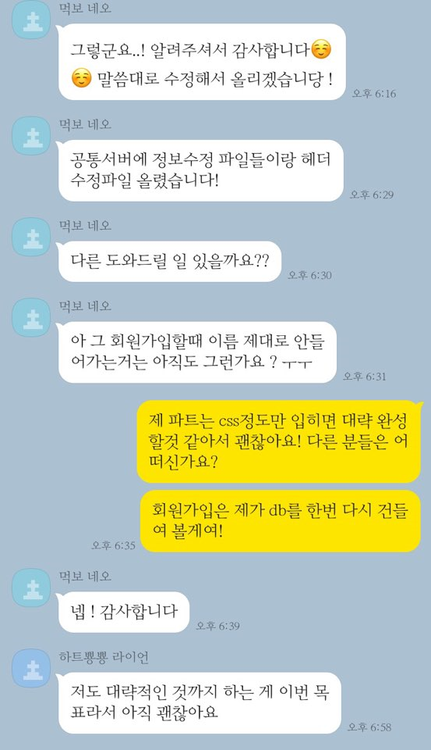
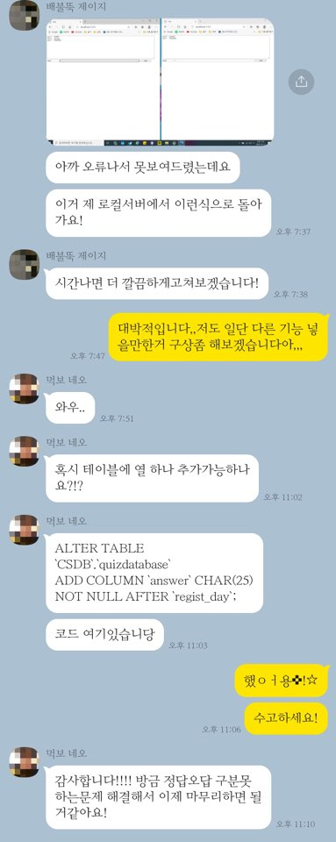
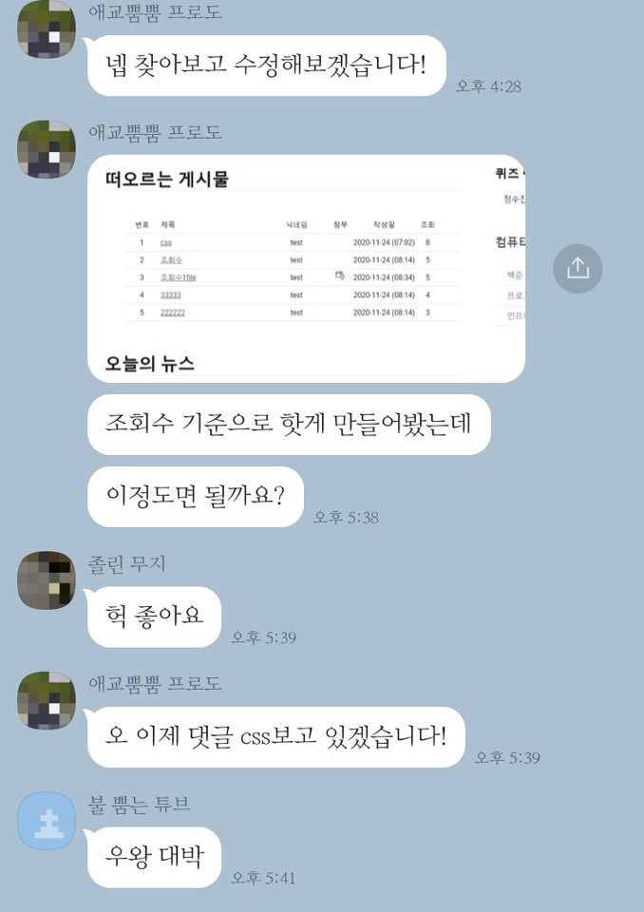
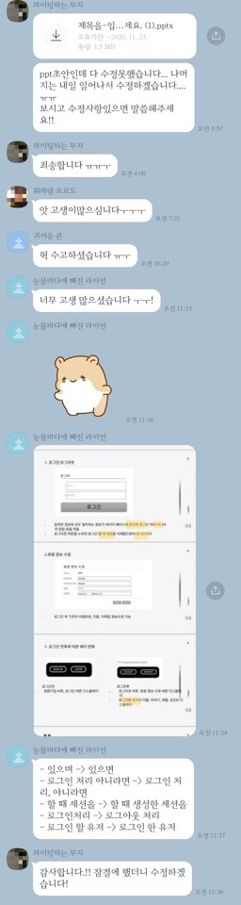
Comnet 개발 커뮤니케이션 방법
매주 일요일 오후 7시 디스코드 회의
카카오톡 팀 채팅
FTP 서버에 각자 기능별로 폴더 만들어서 작업

Slide 7
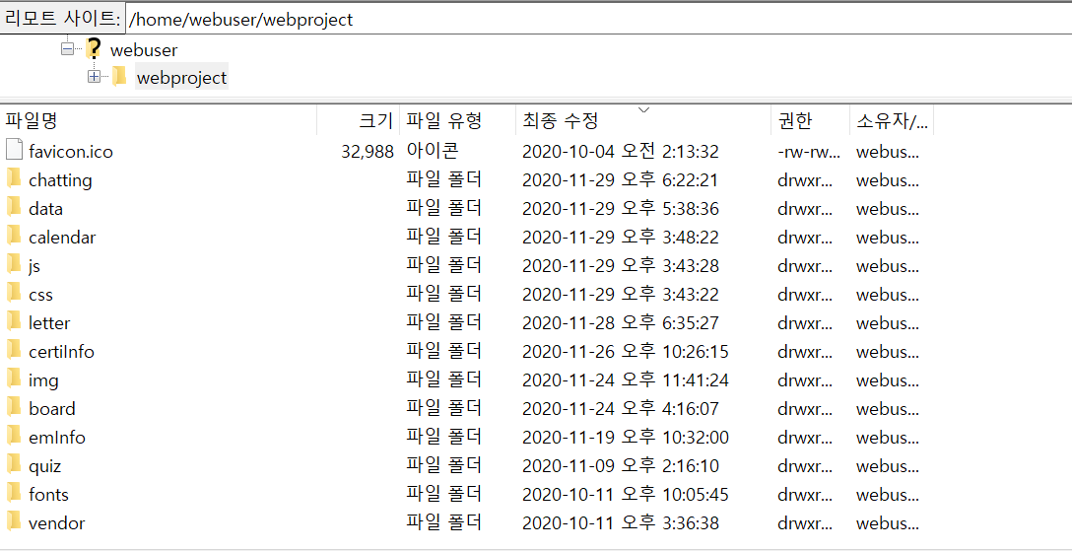
Comnet 개발 커뮤니케이션 방법
매주 일요일 오후 7시 디스코드 회의
카카오톡 팀 채팅
FTP 서버에 각자 기능별로 폴더 만들어서 작업

Slide 8
팀워크 | 창의성 / 실용성
팀워크
- 매주 일요일 오후 7시 디스코드 팀 회의
- 카카오톡 팀 단체톡방
- 중간발표 대면 회의
창의성
- 채용공고 및 전공 지식을 함께 습득할 수 있는 전공 특성화 커뮤니케이션
실용성
취업 공고 , 자격증 정보, 전공 영상, IT 뉴스, 퀴즈, 각종 커뮤니티 기능 ( 게시판, 쪽지 , 실시간 채팅 ) , 회원가입 등
웹사이트의 목적에 맞는 대부분의 기능이 구현됨
- AWS 리눅스 서버에 올려서 작업 -> 웹서버가 구축되어 있다면 언제든 누구나 이용 가능

Slide 9
Comnet 주차 별 진행상황 – 1
주차 | 진행 내용
9월 20일~27일 ( 1주차 ) | 주제선정 역할선정 개발 언어 선정
9월 28~ 10월 4일 ( 2주차 ) | 염혜윤 : 서버 | DB | 쪽지 기능 개발 시작 김동현 : 자유 게시판 기능 개발 시작 김선우 : 퀴즈 게시판 기능 개발 시작 박미성 : 로그인 | 회원가입 개발 시작 정수진 : 로고 디자인 | footer 제작 이채연 : 서버 구축 지원 | 채팅 기능 개발 시작

Slide 10
Comnet 주차 별 진행상황 – 2
주차 | 진행 내용
10월 5일~11일 ( 3주차 ) | 염혜윤 : 쪽지 CSS | 전공 영상 페이지 김동현 : 자유 게시판 목록 | 수정 | 삭제 | 글쓰기 김선우 : 퀴즈 게시판 목록 | 세부사항 박미성 : 로그인 | 로그아웃 | 회원가입 | 정보수정 정수진 : 메인 화면 HTML 배치 | 메뉴 제작 이채연 : 실시간 채팅
10월 12일~18일 ( 4주차 ) ( 이후 2주간 중간고사로 회의 중단 ) | 염혜윤 : 채용 공고 게시판 및 CSS 김동현 : 자유게시판 배치 | 댓글 김선우 : 퀴즈 정답/오답 판별 박미성 : 로그인 | 회원가입 | 정보수정 CSS 정수진 : 메인 화면 CSS 디자인 | 메뉴 개선 이채연 : 실시간 채팅 | 상담원 연결

Slide 11
Comnet 주차 별 진행상황 – 3
주차 | 진행 내용
11월 01일~08일 ( 5주차 ) | 공통 : 중간 발표를 위한 로컬 -> 공통 서버로 작업물 이동 : 개인 작업 오류 전면 수정
11월 09일~15일 ( 6주차 ) | 공통 : 각자 파트 내용 문서 제작 | 중간 발표 영상 제작 : 추가할 사항 회의 이채연 : PPT 제작

Slide 12
Comnet 주차 별 진행상황 – 4
주차 | 진행 내용
11월 16일~22일 ( 7주차 ) | 염혜윤 : 자격증 정보 url 연결 | 검색어 뉴스 김동현 : 게시물 CSS 김선우 : 회원 포인트 쌓기 박미성 : 관리자모드( 회원 관리 | 게시판 관리 ) 정수진 : 메인 전면 수정 | 메인 [CS 관련 페이지] 제작 이채연 : 귓속말 기능 | 로딩화면 구현
11월 23일~29일 ( 8주차 ) ( 대부분 완성 | 기말고사로 이후 회의 중단 ) | 염혜윤 : 최신 IT 뉴스 크롤링 및 페이지 제작 김동현 : 메인 [떠오르는 게시물] 제작 김선우 : 퀴즈 게시판 CSS | 메인 [퀴즈랭킹] 제작 박미성 : 관리자모드 CSS 정수진 : 메인 [ 일정캘린더 ] | header 바 제작 이채연 : 전자칠판

Slide 13
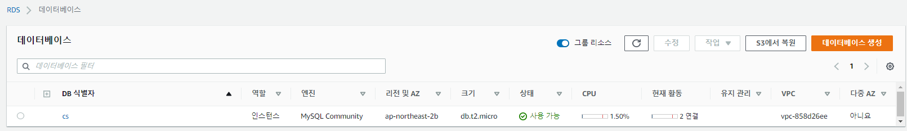
10조 염혜윤
팀장 | 서버 | 쪽지 | 취업정보 | 자격증정보 | 최신 IT뉴스 | 전공관련영상
1. 공통 서버 | DB
100%
서버 | DB 구축
아파치
ftp
Php
mysql

Slide 14
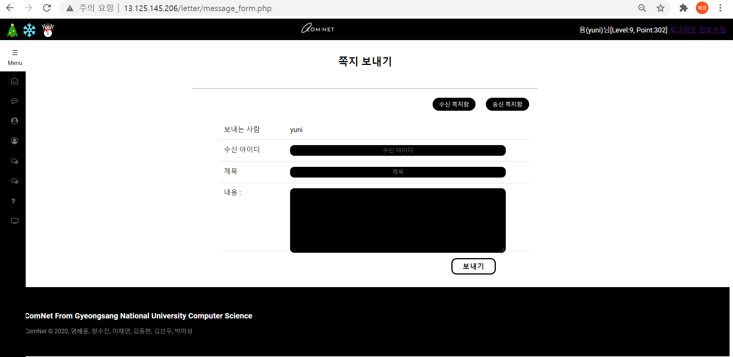
10조 염혜윤
팀장 | 서버 | 쪽지 | 취업정보 | 자격증정보 | 최신 IT뉴스 | 전공관련영상
2. 쪽지 기능
100%
쪽지 기능
보내기
수신 | 송신 쪽지함 보기
답변 쪽지 보내기
삭제

Slide 15
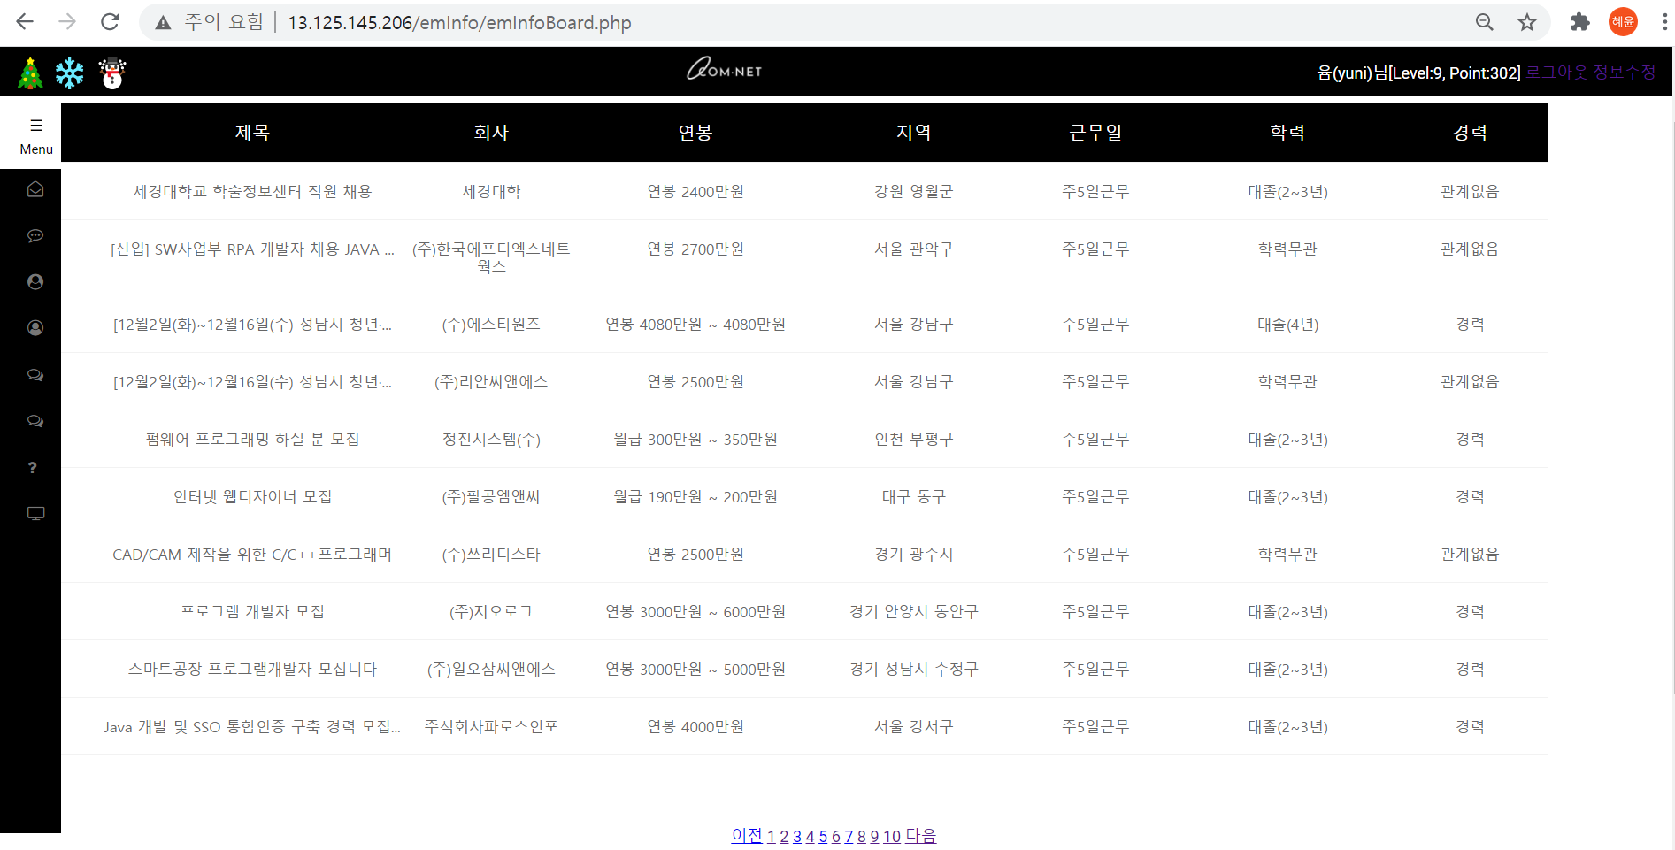
10조 염혜윤
팀장 | 서버 | 쪽지 | 취업정보 | 자격증정보 | 최신 IT뉴스 | 전공관련영상
3. 취업 정보 게시판
100%
취업 정보 게시판
워크넷 api 사용 하여
<xml> 데이터 파싱 후
테이블에 저장
- 테이블 CSS 적용

Slide 16
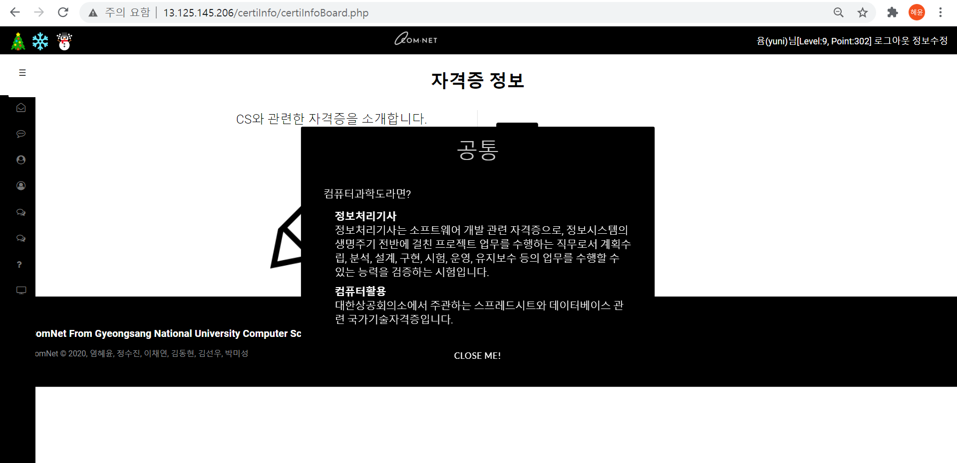
10조 염혜윤
팀장 | 서버 | 쪽지 | 취업정보 | 자격증정보 | 최신 IT뉴스 | 전공관련영상
4. 자격증 정보 페이지
100%
자격증 정보 페이지
자격증 정보 팝업 창으로
보여줌
자격증명을 누르면 해당
홈페이지로 이동

Slide 17
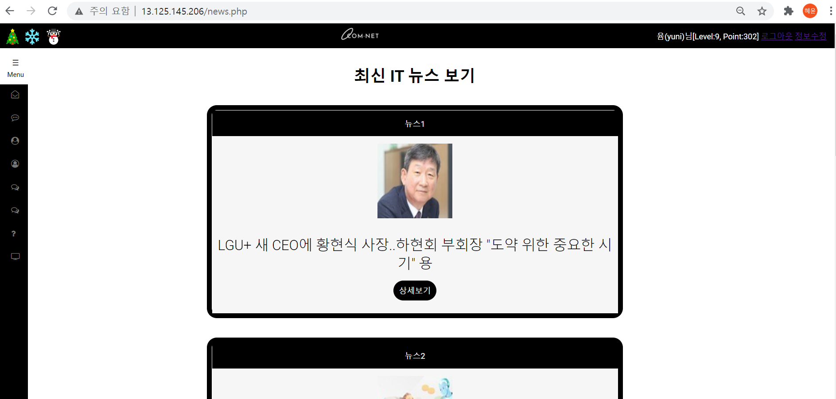
10조 염혜윤
팀장 | 서버 | 쪽지 | 취업정보 | 자격증정보 | 최신 IT뉴스 | 전공관련영상
5. 최신 IT 뉴스
70%
최신 IT 뉴스 보기
로컬에선 동작하지만 공통 서버에서의 다음 뉴스 크롤링 파이썬 실행 실패
로컬에서 파이썬 실행시키는 php 동작하고 난 후 DB에 저장된 데이터만
보여주는 형식

Slide 18
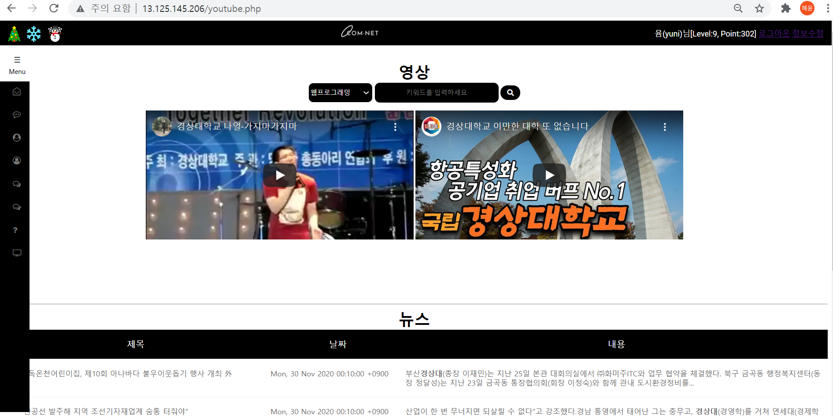
10조 염혜윤
팀장 | 서버 | 쪽지 | 취업정보 | 자격증정보 | 최신 IT뉴스 | 전공관련영상
6. 전공관련영상 | 관련 뉴스
100%
전공관련 영상 | 관련 뉴스
키워드나 전공 관련 콤보 박스 입력 시 관련 영상 보여줌 ( 2개 )
영상과 동시에 관련 네이버 뉴스도 보여줌 ( 5개 )

Slide 19
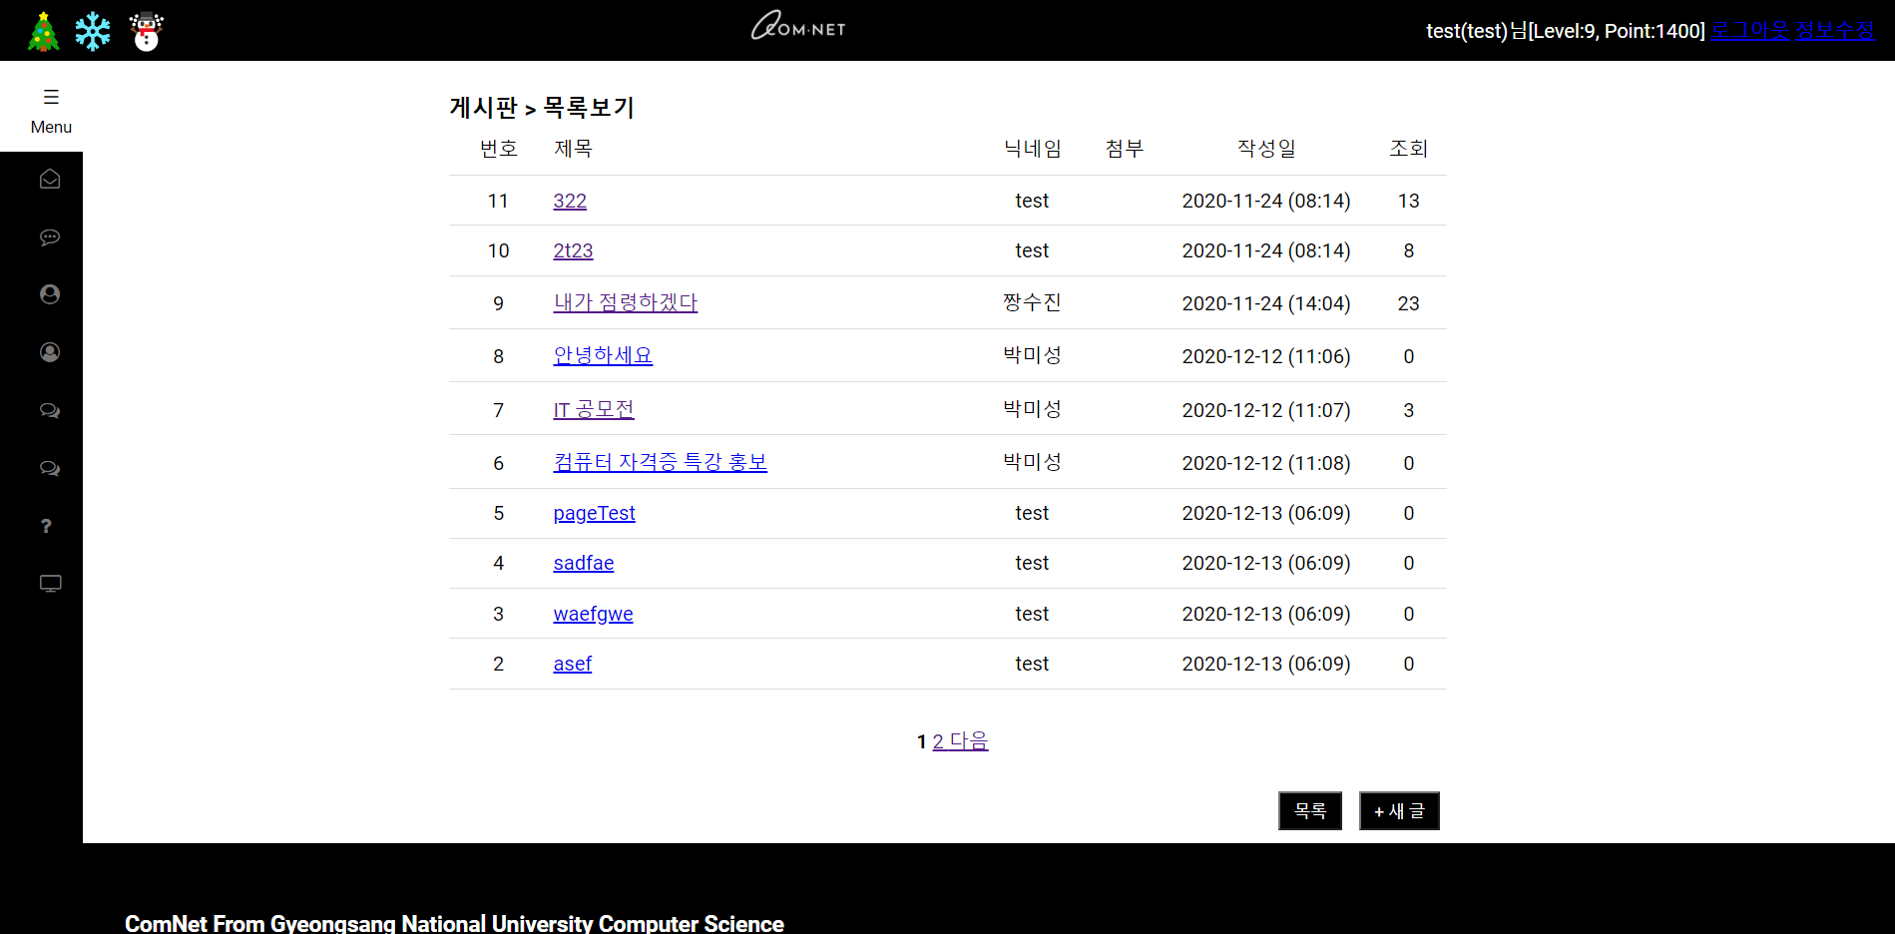
10조 김동현
자유게시판 (목록/보기/삭제/댓글/수정) | 떠오르는 게시물
1. 자유게시판 | 목록
100%
자유게시판 | 목록
DB에 저장된 모든 게시글을 보여줌
게시글 10개당 1페이지
게시글 작성 기능

Slide 20
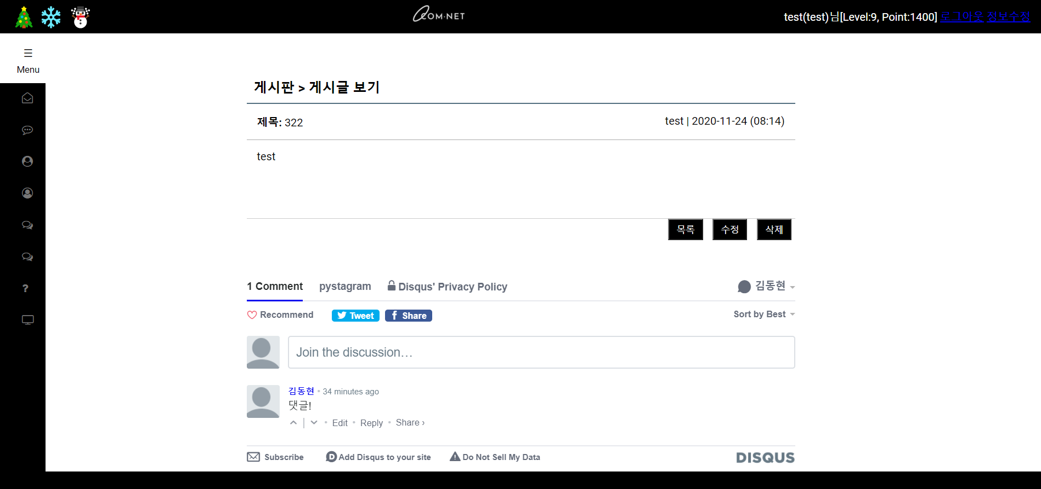
10조 김동현
자유게시판 (목록/보기/삭제/댓글/수정) | 떠오르는 게시물
2. 자유게시판 | (보기 | 삭제 | 댓글)
100%
자유게시판 | (보기 | 삭제 | 댓글)
게시글의 작성자의 닉네임, 제목, 작성일, 내용, 댓글을 보여줌
게시글 수정, 삭제 기능
DISQUS 라이브러리를 이용한 댓글 기능

Slide 21
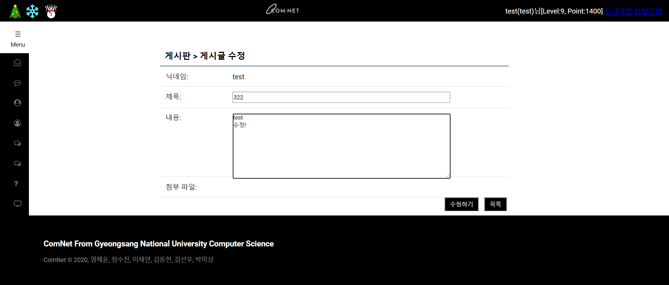
10조 김동현
자유게시판 (목록/보기/삭제/댓글/수정) | 떠오르는 게시물
3. 자유게시판 | 수정
100%
자유게시판 | 수정
게시글 작성자와 현재 사용자의 정보가 일치하면 수정하기 가능
수정하기를 클릭하면 게시글DB에서 수정한 내용으로 업데이트함

Slide 22
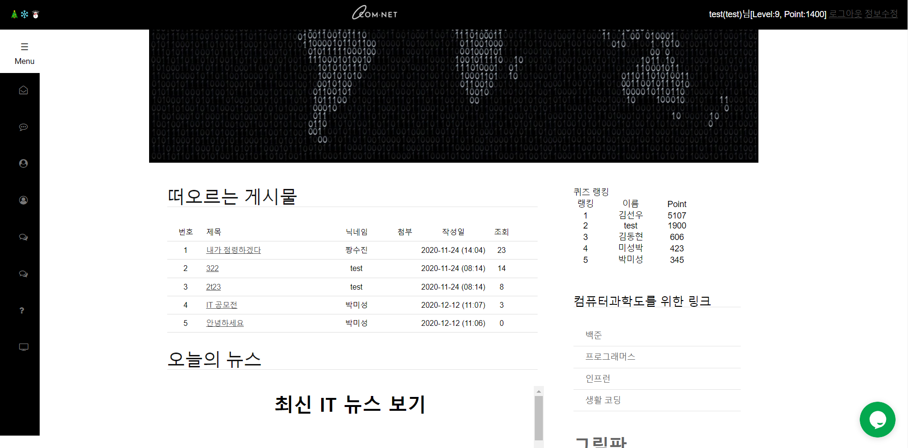
10조 김동현
자유게시판 (목록/보기/삭제/댓글/수정) | 떠오르는 게시물
4. 떠오르는 게시물
100%
떠오르는 게시물
조회수가 가장 많은 게시글 5개를 메인 화면에 보여줌

Slide 23
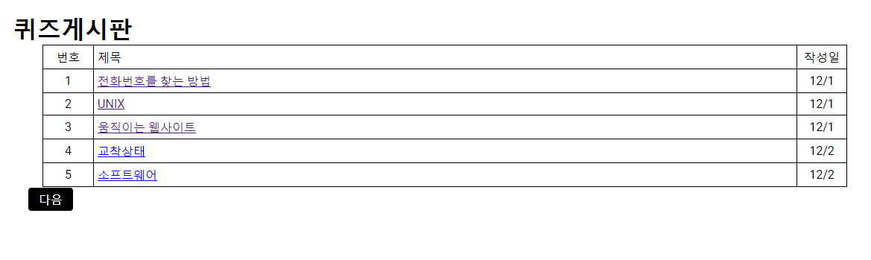
10조 김선우
퀴즈게시판 ( 목록 | 세부사항 | 정답유무 | 회원 포인트 | 퀴즈 랭킹)
1. 퀴즈 목록
100%
퀴즈 목록
퀴즈의 목록을 보여줌
다음 버튼을 누르면 다음 페이지로 넘어가고 이전 버튼을 누르면 이전 페이지로 넘어감

Slide 24
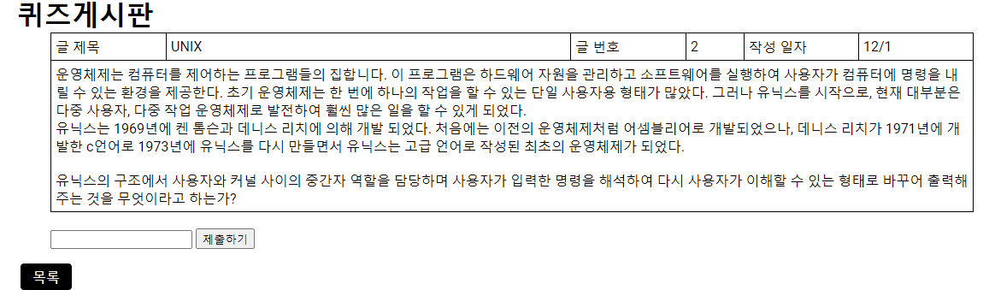
10조 김선우
퀴즈게시판 ( 목록 | 세부사항 | 정답유무 | 회원 포인트 | 퀴즈 랭킹)
2. 퀴즈 세부사항
100%
퀴즈 세부사항
퀴즈 상세 문제를 보여줌
제출하기 버튼을 누르면 정답을 판단
목록을 누르면 퀴즈목록으로 감

Slide 25
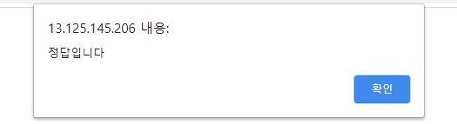
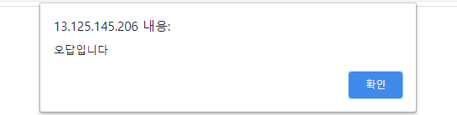
10조 김선우
퀴즈게시판 ( 목록 | 세부사항 | 정답유무 | 회원 포인트 | 퀴즈 랭킹)
3. 정답 유무
100%
정답 유무
문제 데이터 베이스 정답과 비교해서 정답일 경우 정답입니다를 알림
문제 데이터 베이스 정답과 비교해서 오답일 경우 오답입니다를 알림
정답시 맞췄던 퀴즈 문제가 사라지고 목록으로 넘어감
오답시 퀴즈세부사항으로 다시 돌아가서 다시 풀게 함

Slide 26
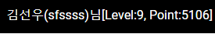
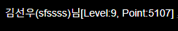
10조 김선우
퀴즈게시판 ( 목록 | 세부사항 | 정답유무 | 회원 포인트 | 퀴즈 랭킹)
4. 회원 포인트
100%
회원 포인트
퀴즈 정답을 맞출 시 포인트가 올라감
포인트의 현황을 보여줌

Slide 27
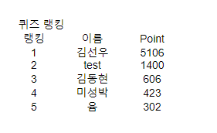
10조 김선우
퀴즈게시판 ( 목록 | 세부사항 | 정답유무 | 회원 포인트 | 퀴즈 랭킹)
5. 퀴즈 랭킹
100%
퀴즈 랭킹
홈에서 퀴즈 랭킹을 포인트 기준으로 보여줌

Slide 28
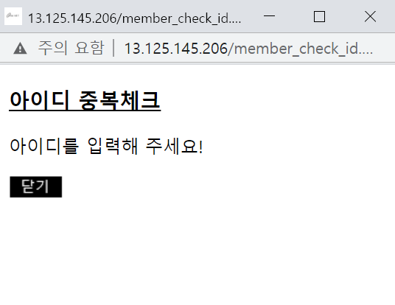
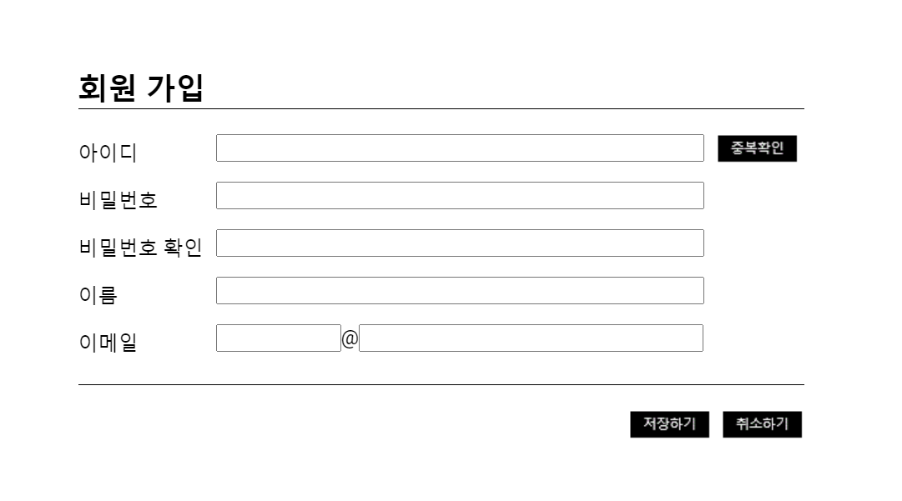
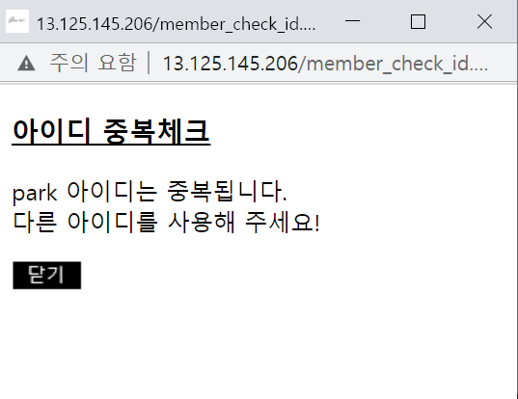
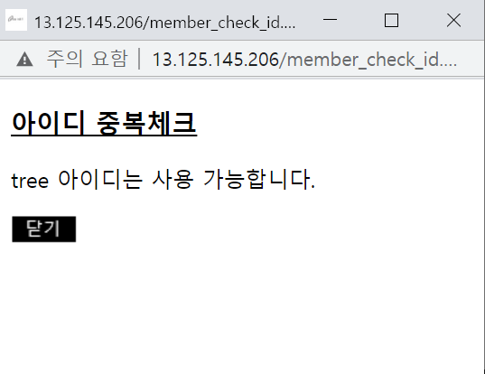
10조 박미성
회원 가입 | 로그인 | 로그아웃 | 회원 정보 수정 | 관리자 모드
100%
: 회원 가입 폼을 통해 사용자에게 회원 정보를 입력 받아 회원 데이터베이스에 저장.
『구현 파일』
- member_form.php (회원 가입 페이지 및 관련 자바스크립트 코드)
- member_insert.php (회원 정보를 데이터베이스에 저장)
- member_check_id.php (아이디 중복 체크)
- member.css (회원 가입 및 회원 정보 수정 페이지 css)
1. 회원 가입

Slide 29
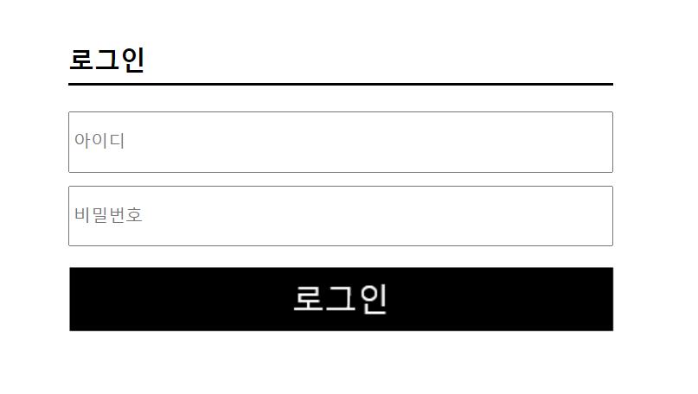
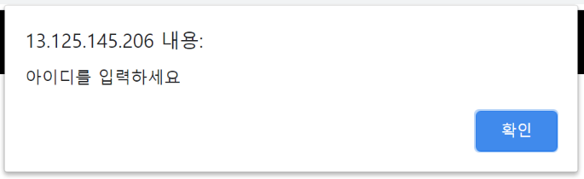
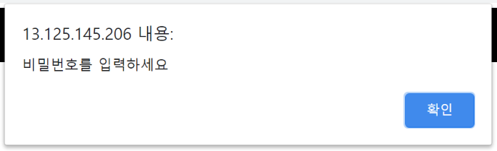
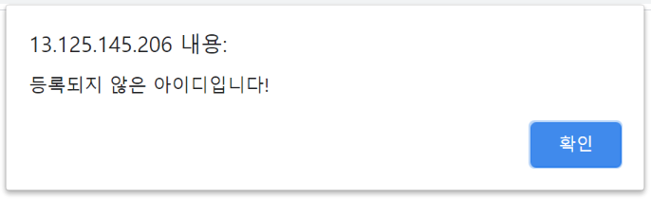
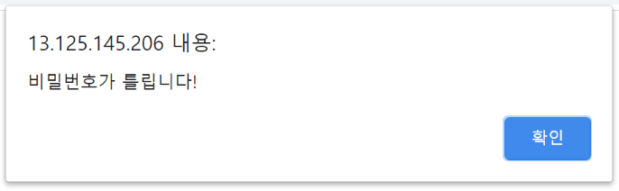
10조 박미성
회원 가입 | 로그인 | 로그아웃 | 회원 정보 수정 | 관리자 모드
2. 로그인
100%
: 데이터베이스에 등록되어 있는 회원 정보를 바탕으로 로그인 폼에 입력된 정보와 비교 후 일치하면 로그인 처리.
『구현 파일』
login_form.php (로그인 페이지 및 관련 자바스크립트 코드)
- login.php (로그인 처리)
- login.css (로그인 페이지 css)

Slide 30
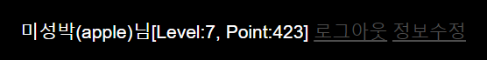

10조 박미성
회원 가입 | 로그인 | 로그아웃 | 회원 정보 수정 | 관리자 모드
3. 로그아웃
100%
: 로그인 처리할 때 생성한 세션을 삭제함으로써 로그아웃 처리.
『구현 파일』
logout.php (로그아웃 처리)

Slide 31
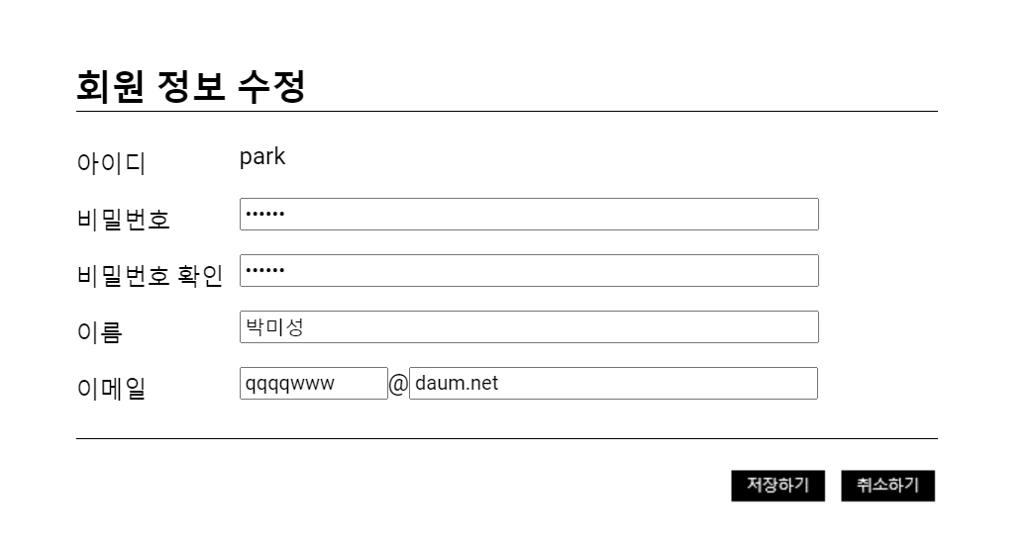
10조 박미성
회원 가입 | 로그인 | 로그아웃 | 회원 정보 수정 | 관리자 모드
100%
: 데이터베이스에 저장되어 있는 회원 정보를 불러와 사용자가 정보를 수정하면 이를 다시 데이터베이스에 업데이트함으로써 회원 정보를 수정.
『구현 파일』
- member_modify_form.php (회원 정보 수정 페이지)
- member_modify.js (회원 정보 수정 페이지 관련 자바스크립트 코드)
- member_modify.php (데이터베이스의 회원 정보 수정)
4. 회원 정보 수정

Slide 32

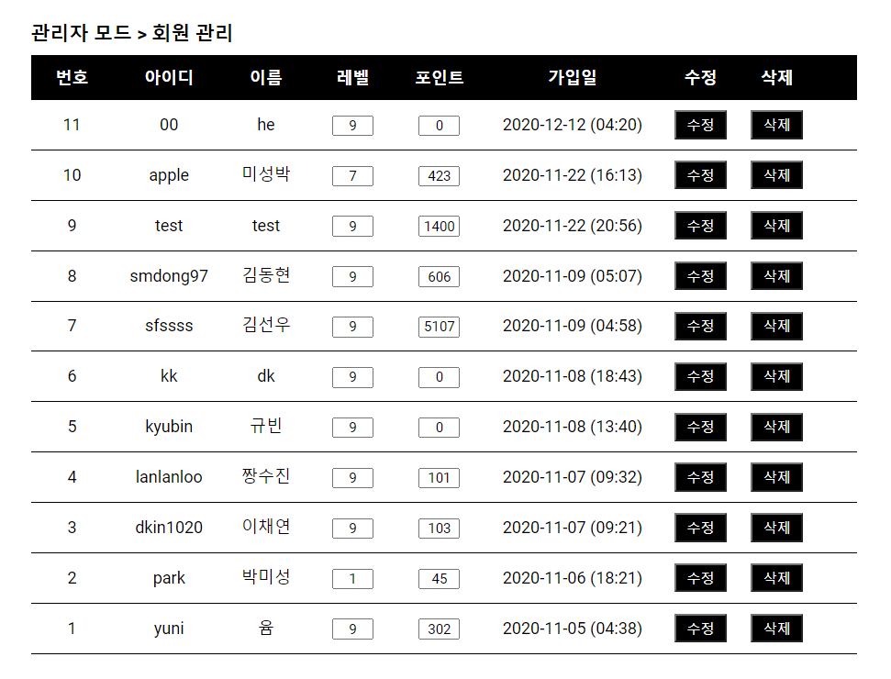
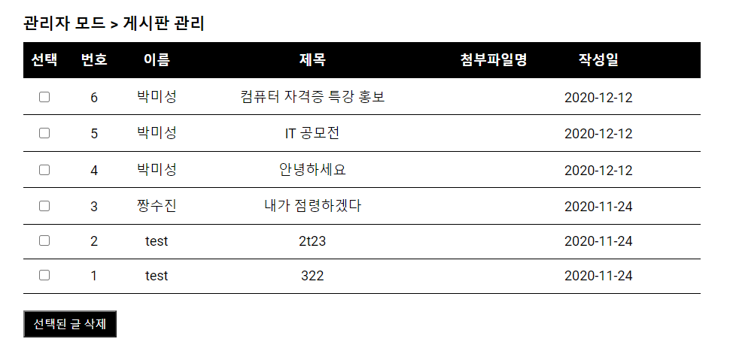
10조 박미성
회원 가입 | 로그인 | 로그아웃 | 회원 정보 수정 | 관리자 모드
100%
: 관리자(레벨 1의 계정)가 회원 관리 및 게시판 관리를 할 수 있는 페이지 구현.
『구현 파일』
- admin.php (관리자 모드 페이지)
- admin_member_update.php (관리자 모드에서 회원 정보 수정)
- admin_member_delete.php (관리자 모드에서 회원 삭제)
admin_board_delete.php (관리자 모드에서 게시글 삭제)
- admin.css (관리자 모드 페이지 css)
5. 관리자 모드

Slide 33
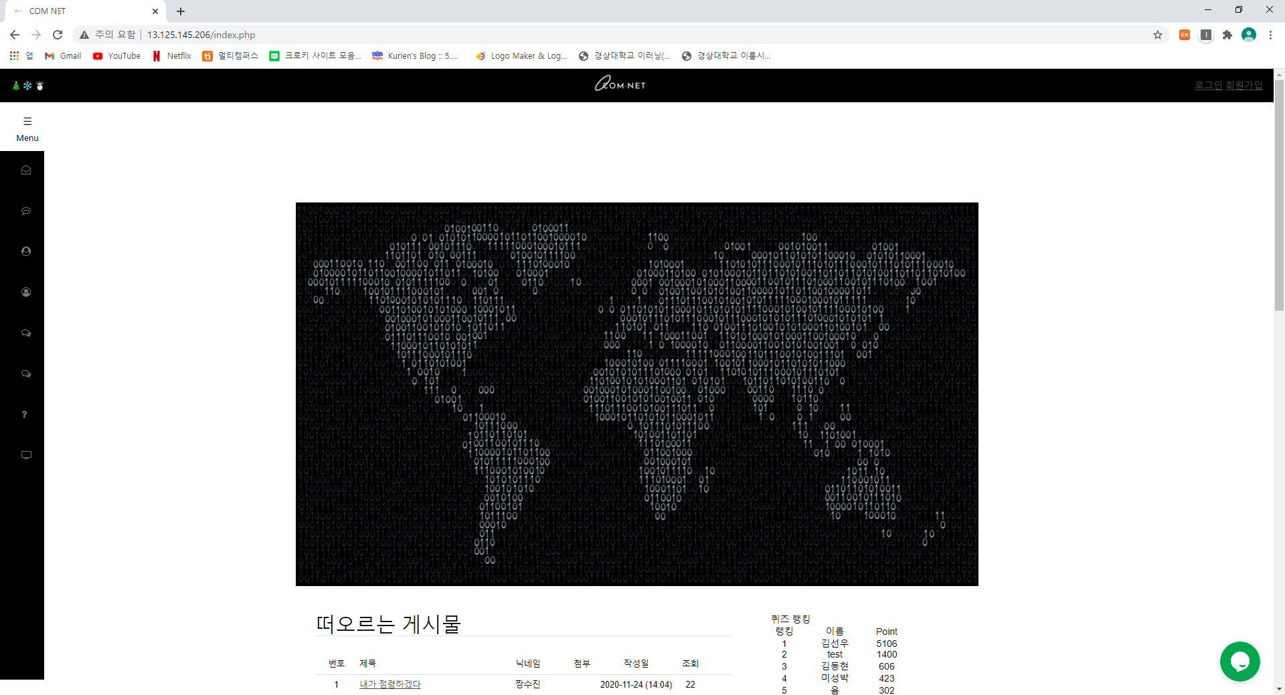
10조 정수진
홈페이지 디자인 ( 로고 | 메뉴 | header | footer | 메인 ) | 캘린더 일정 기록
1. 홈페이지 디자인 (메인)
100%
홈페이지 디자인 (메인)
홈페이지 메인 디자인
대표색 설정, 섹션 나눔

Slide 34

10조 정수진
홈페이지 디자인 ( 로고 | 메뉴 | header | footer | 메인 ) | 캘린더 일정 기록
2. 홈페이지 디자인 (로고 | header)
100%
홈페이지 디자인 (로고 | header)
로고 제작
header에 있는 로고를 누르면 메인 화면으로 가게 설정

Slide 35
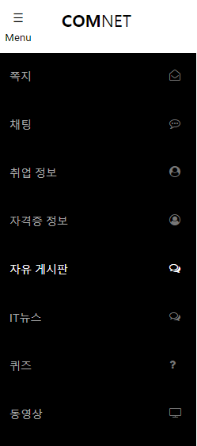
10조 정수진
홈페이지 디자인 ( 로고 | 메뉴 | header | footer | 메인 ) | 캘린더 일정 기록
3. 홈페이지 디자인 (메뉴)
100%
홈페이지 디자인 (메뉴)
메뉴 제작과 디자인

Slide 36
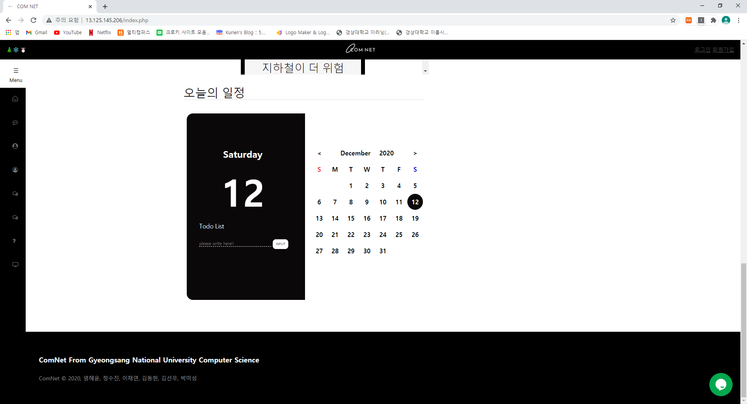
10조 정수진
홈페이지 디자인 ( 로고 | 메뉴 | header | footer | 메인 ) | 캘린더 일정 기록
4. 홈페이지 디자인 (footer)
100%
홈페이지 디자인 (footer)
footer 제작과 디자인
COMnet 링크를 누르면 경상대 컴퓨터과학과 홈페이지로 가게 설정

Slide 37
10조 정수진
홈페이지 디자인 ( 로고 | 메뉴 | header | footer | 메인 ) | 캘린더 일정 기록
5. 캘린더 일정 기록
100%
캘린더 일정 기록
자바스크립트
날짜별로 자신의 일정을 등록하고 지울 수 있음

Slide 38
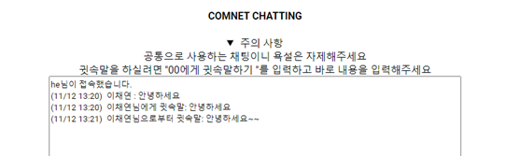
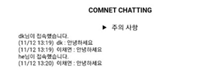
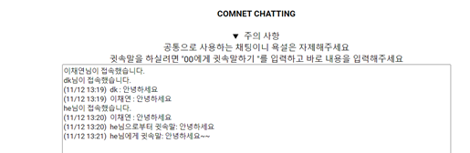
10조 이채연
실시간 채팅 & 회원간 귓속말 | 상담원 연결 | 전자칠판 | 로딩화면
1. 실사간 채팅 & 회원간 귓속말
100%
실시간 채팅 구현
Node js socket io로 구현
귓속말 구현

Slide 39
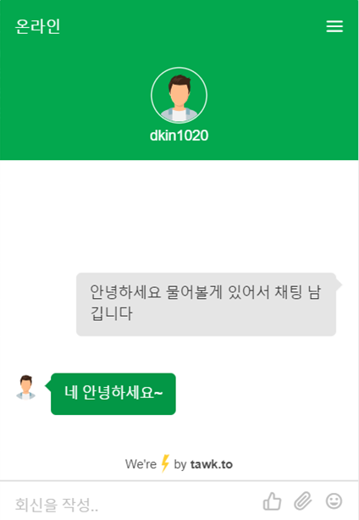
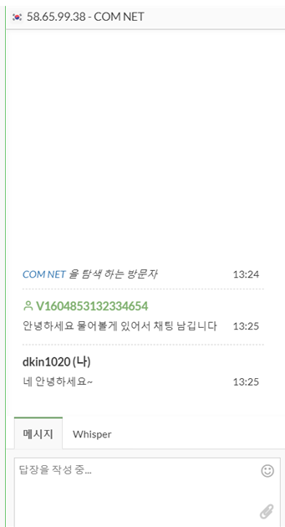
10조 이채연
실시간 채팅 & 회원간 귓속말 | 상담원 연결 | 전자칠판 | 로딩화면
2. 상담원 연결
100%
상담원 연결 기능 구현
간단하게 Tawk.to를 사용하여 구현
상담원이 연결되어있으면 쉽게 연결을 받을수있음

Slide 40
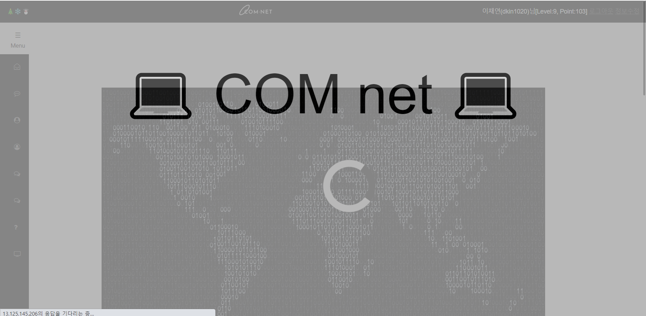
10조 이채연
실시간 채팅 & 회원간 귓속말 | 상담원 연결 | 전자칠판 | 로딩화면
3. 로딩화면
100%
로딩화면
jquery를 통해서 로딩화면을 구현
로딩이 끝나면 사라지게 만들었습니다.

Slide 41
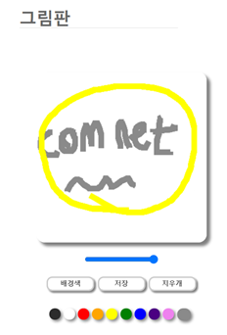
10조 이채연
실시간 채팅 & 회원간 귓속말 | 상담원 연결 | 전자칠판 | 로딩화면
4. 전자칠판
50%
전자칠판 구현
전자칠판을 통해서 채팅보다 보다 편리하게 구현
- 동시에 연결은 구현에 실패하여 그림판으로 노선을 변경

